Slide 1
PENGANTAR TEORI LOKASI

Slide 2
PENGERTIAN TEORI LOKASI
Teori yang menjelaskan lokasi geografis dari aktivitas ekonomi
Bagian dari:
Ilmu geografi ekonomi
Regional science
Spatial economics
Mempertanyakan:
Dimana dan mengapa suatu aktivitas ekonomi berlokasi

Slide 3
Ilmuwan
David Ricardo (1772-1823)
Johann Heinrich von Thünen (1783-1850)
Walter Christaller (1893-1969)
Alfred Weber (1868-1958)

Slide 4
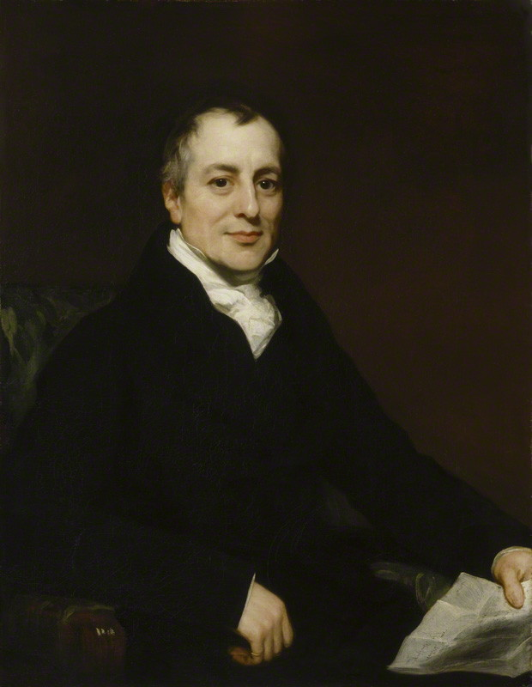
David Ricardo
Comparative advantage

Slide 5
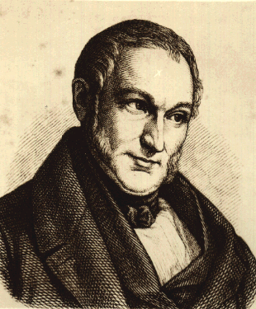
Von Thunen
Father of Location Theory

Slide 6
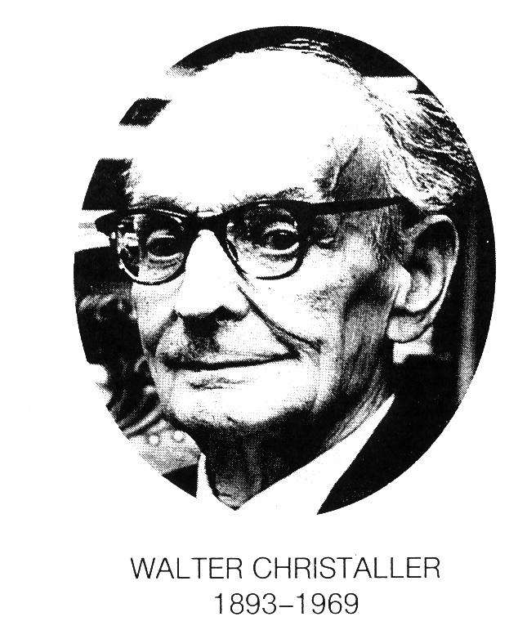
Walter Christaller
Central Place Theory

Slide 7
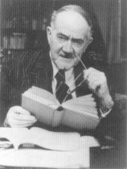
Alfred Weber
Lokasi Industri

